Slide 1
Z vključitvijo v pobot do poroštva države
pri najemu kredita
Andreja Kelhar Horvat,
AJPES, vodja Sektorja za bonitetne in druge tržne storitve
7. Mednarodna konferenca MSP

Slide 2
AJPES – uradni vir podatkov o slovenskih poslovnih subjektih
vodenje Poslovnega registra Slovenije in drugih registrov
zagotavljanje uradnih objav v postopkih vpisov v PRS in sodni register,
v postopkih zaradi insolventnosti, …
zbiranje, obdelovanje in objava letnih in drugih poročil
bonitetne in druge informacije, izvajanje večstranskega pobota

Slide 3
Vpliv interventnih zakonov na izvajanje nalog AJPES
Zakon o interventnih ukrepih na javnofinančnem področju (ZIUJP) Masovna javna objava LP 2019 (19. 6. 2020)
Zakon o interventnih ukrepih za zajezitev epidemije COVID-19 in omilitev njenih posledic za državljane in gospodarstvo (ZIUZEOP)
Sprememba plačilnih rokov javnega sektorja (do 15. 5. 2021)
8 dnevni plačilni rok javnega sektorja za plačilo obveznosti upniku iz zasebnega sektorja
60 dnevni plačilni zasebnega sektorja, če gre za obveznost plačila do upnika iz javnega sektorja
Zadržanje izvrševanja sklepov o izvršbi (do 31. 5. 2020)

Slide 4
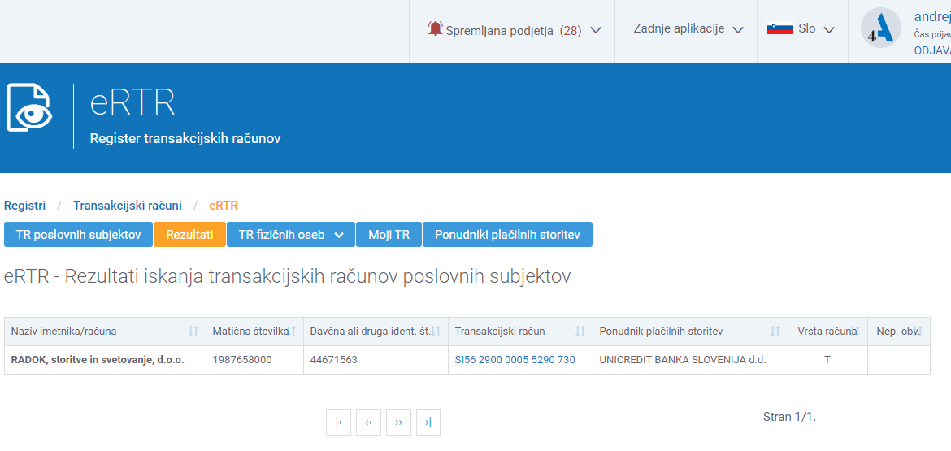
Register transakcijskih računov (eRTR)

Slide 5
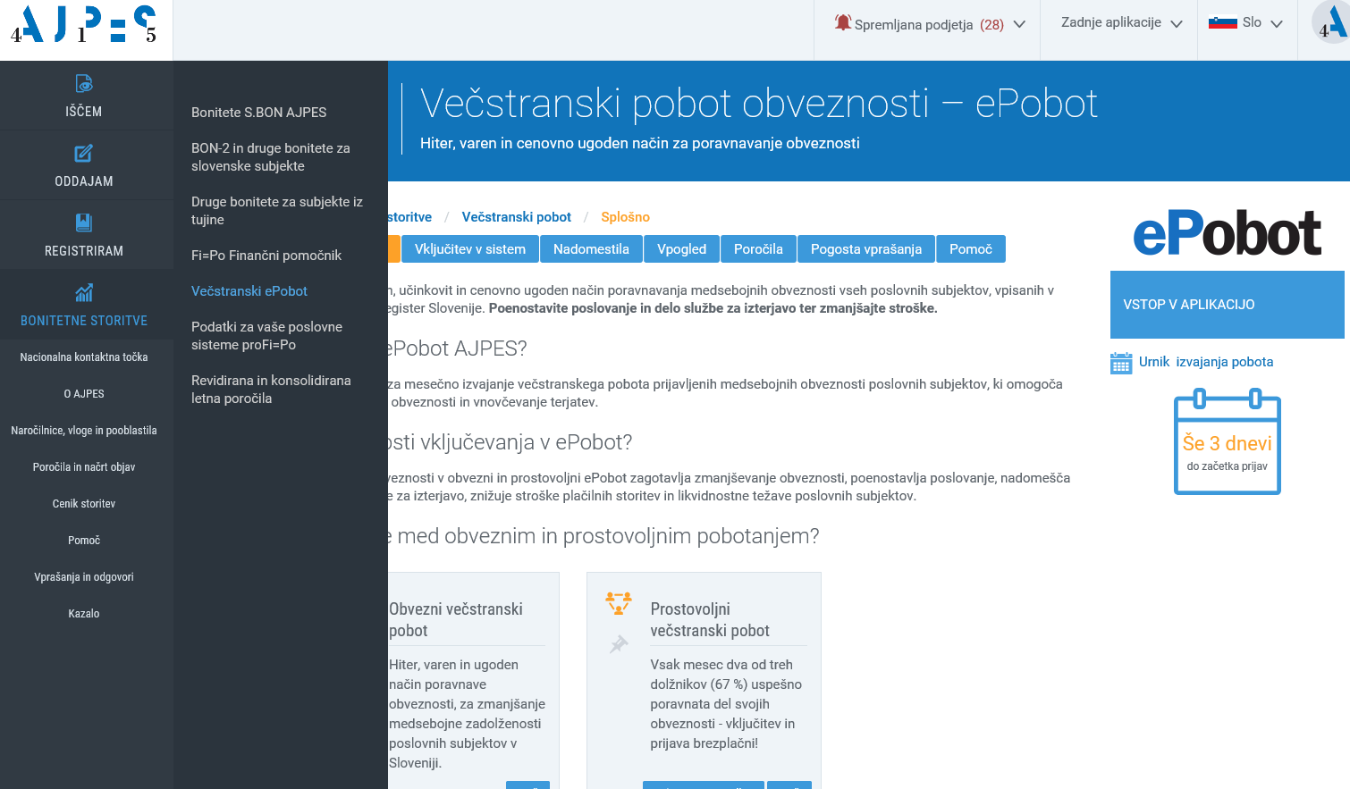
Vpliv interventnih zakonov na izvajanje nalog AJPES
Zakon o zagotovitvi dodatne likvidnosti gospodarstvu za omilitev posledic epidemije COVID-19 (ZDLGPE)
Izvajanje pobota dvakrat mesečno (od aprila 2020) – sprememba določbe Zakona o preprečevanju zamud pri plačilih
Vključenost v sistem obveznega pobota – pogoj za kredit z jamstvom države

Slide 6
Večstranski pobot obveznosti
Implementacija direktive EU o boju proti zamudam pri plačilih v trgovinskih poslih (UL št. 48 z dne 23. 2. 2011)
Zakon o preprečevanju zamud pri plačilih (ZPreZP-1)
Pobot je način prenehanja neposredno in posredno vzajemnih denarnih obveznosti (1. odstavek 15. člena ZPreZP-1)
Prostovoljni pobot /
na podlagi pogodbe
Obvezni pobot / „pogojno obvezen“
Obligacijski zakonik (311. do 318. člen)
Pobot je medsebojni poračun vzajemnih obveznosti.

Slide 7
Zadolženost in učinki pobota
Povprečno število dolžnikov po letih
Zneski v mio EUR

Slide 8
Obvezni pobot – plačilni roki 10. in 11. člen ZPreZP-1
Obvezni pobot – zavezanci
6. člen ZPreZP-1
Subjekti vpisa v Poslovni register Slovenije
gospodarski subjekti (gospodarske družbe, podjetniki in druge pravne in fizične osebe)
javni organi in druge javne osebe
60 dni za gospodarske subjekte
30 dni za javne organe in druge javne osebe
Izjema: pisno dogovorjen rok med strankama, ki ne pomeni očitno nepravičnega dogovora

Slide 9
Dolžnost in prepoved prijave obveznosti v pobot (28. in 33. člen ZPreZP-1)
Po nastanku zamude mora dolžnik denarno obveznost, s katero zamuja s plačilom, elektronsko prijaviti v prvi krog obveznega pobota, ki sledi mesecu nastanka zamude.
Dolžnikom se za pobotani znesek zmanjšajo tako poslovne obveznosti kot poslovne terjatve.
Pogoj za pobot: udeleženec mora imeti poleg obveznosti tudi terjatve do drugih udeležencev.
Prepoved prijav:
davčnih obveznosti
obveznosti, ki ne obstaja ali je bila že poravnana

Slide 10
Postopek izvedbe ePobot AJPES
1. Odprtje kroga pobota v skladu z urnikom večstranskega pobota
2. Prijava na portal AJPES in identifikacija s kvalificiranim digitalnim potrdilom
nastavitve profila na portalu AJPES – zakoniti zastopniki poslovnega subjekta ali njihovi pooblaščenci
4. Pooblastilo za uporabo storitve ePobot
5. Sklenitev pogodbe (prostovoljni pobot)
za prijave v obvezni pobot pogodba NI POTREBNA
Vnos prijav v ePobot (direktno v aplikacijo ali uvoz XML datoteke)

Slide 11
Postopek izvedbe ePobot AJPES
Zaprtje kroga pobota (na dan pobota ob 13. uri)
Izvedba pobota (sistem ePobot poišče optimalen pobot v vseh verigah)
Prevzem potrdila o prijavi obveznosti in obvestila o rezultatih večstranskega pobota na dan pobota.
Potrdilo o prijavi obveznosti – podlaga za odločanje bank o pridobitvi kredita z državnim poroštvom.

Slide 12
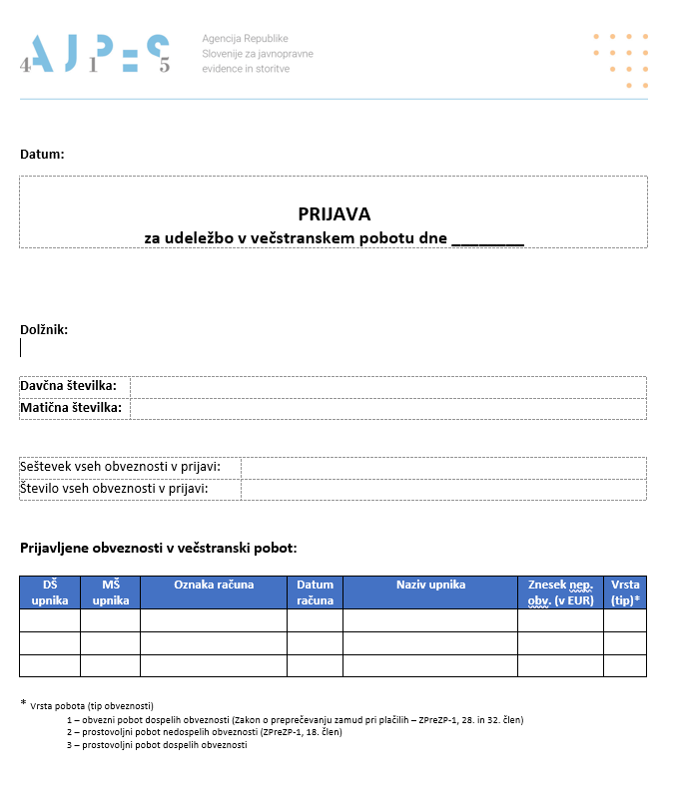
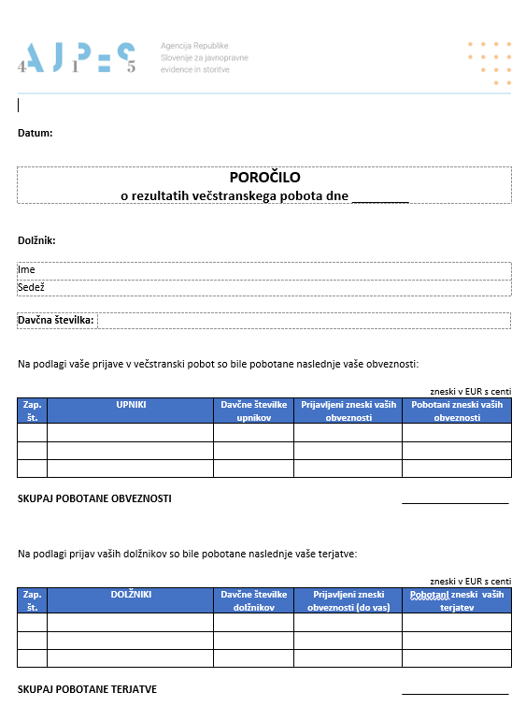
Potrdila za prevzem na portalu AJPES (na dan pobota)

Slide 13
Rezultati večstranskega pobota v letu 2020
zneski v mio EUR
I-III/2020
IV/2020
V/2020

Slide 14
HVALA ZA POZORNOST in SREČNO!
Kontakt: t: 01/4774 200 e: info@ajpes.si

